Slide 1






Slide 2



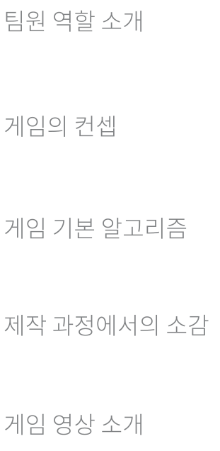
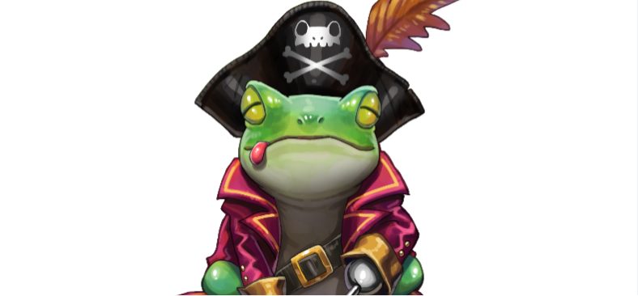



Slide 3





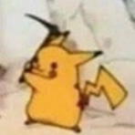

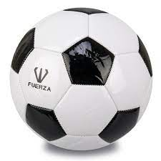






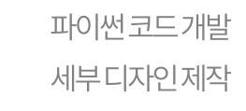

Slide 4




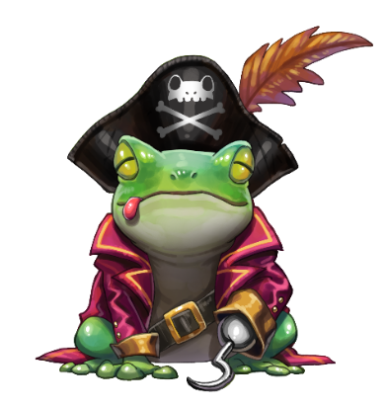


해적 개구리
전설의 보물이 있다는 소문만을 듣고
길을 나섰지만 지능이 양서류 수준인
해적 개구리는 어려움에 부딪히게 되고
조수인 꼬마거북이 그의 눈이 되어준다.
꼬마거북이 방향을 알려주면 개구리는
그를 믿고 여러 위협이 도사리는 계곡으로
뛰어든다. 만약 떨어진다 해도… 그는 포기하지
않고 보물을 얻기 위해 다시 오를 것이다.
꼬마거북이
해적개구리의 충실한 심복.
본명은 t.Turtle

Slide 5


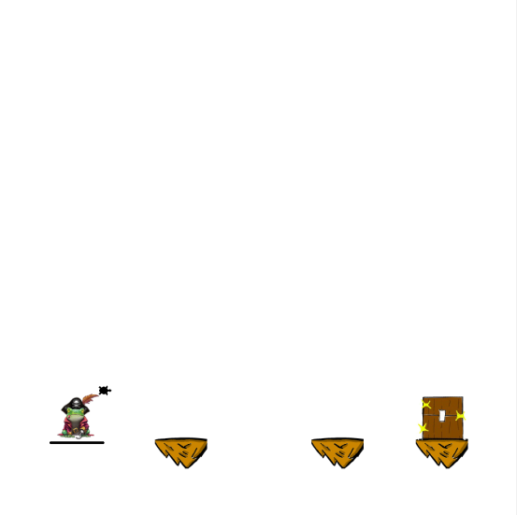
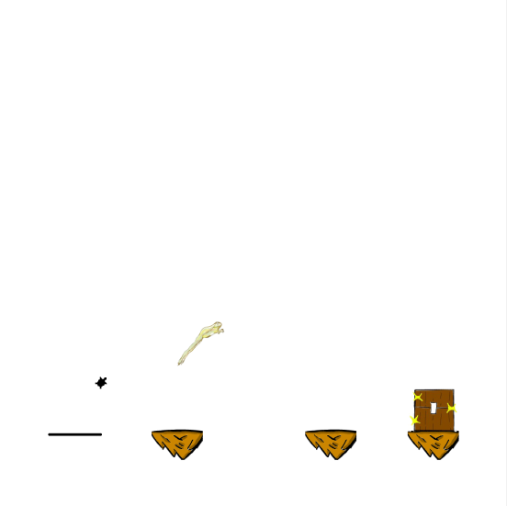
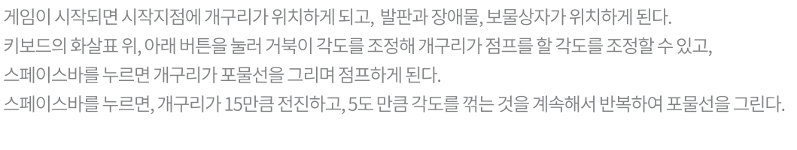
space

Slide 6
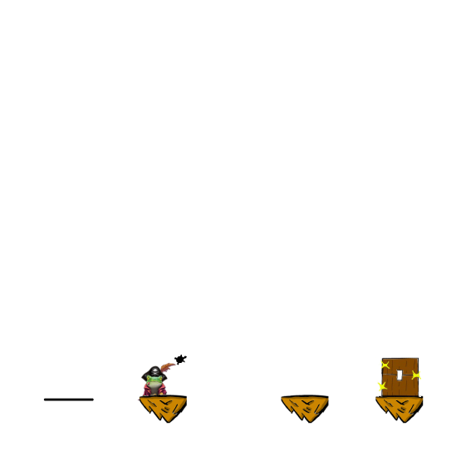
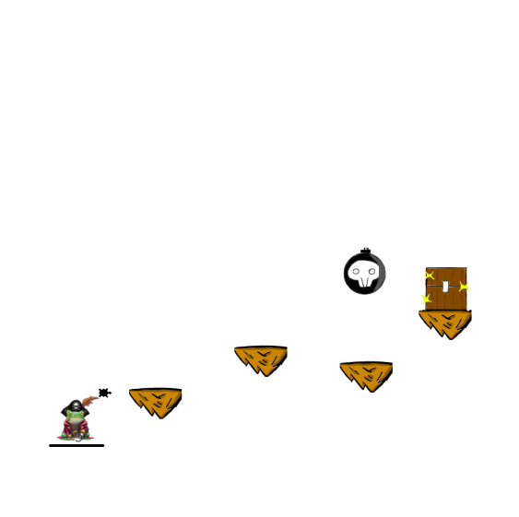

Slide 7


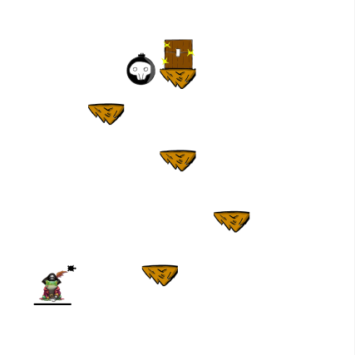
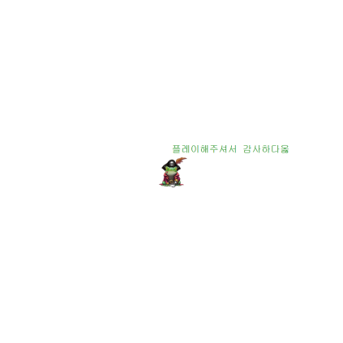

Slide 8




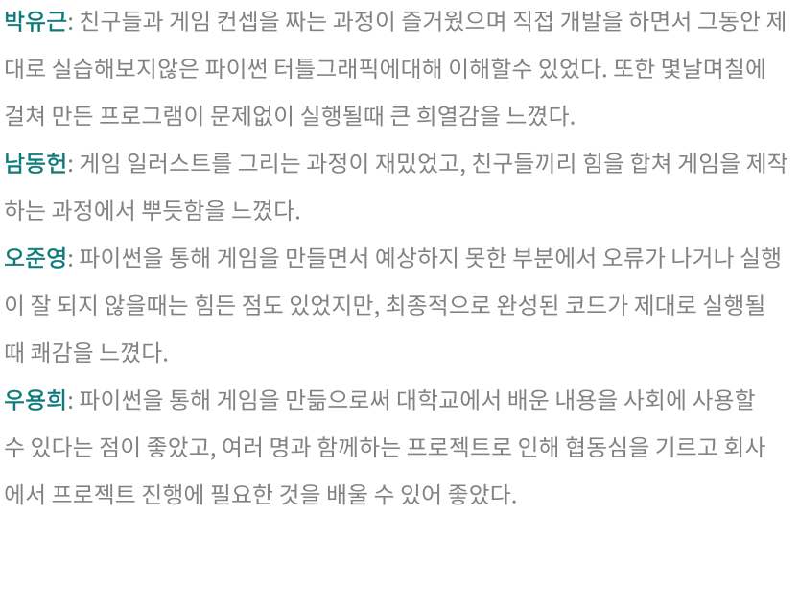
Pirate Frog

Slide 9




Slide 10




